Slide 1
Trường THCS Ngọc Sơn
TIẾT: 107
BÀI 28: LỰC MA SÁT

Slide 2
Học xong tiết này chúng ta nắm được thế nào là lực ma sát trượt.

Slide 3
 I. Lực ma sát trượt
Khi đẩy hoặc kéo vật này chuyển động trượt trên bề mặt của vật kia, giữa hai vật xuất hiện lực ma sát chống lại chuyển động. Lực ma sát trong trường hợp này là lực ma sát trượt.

Slide 4
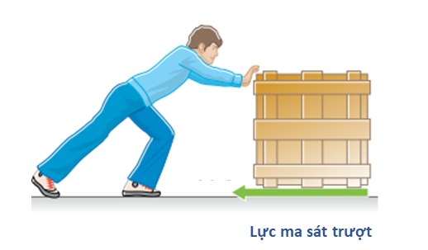

Slide 5
Lực ma sát trượt cũng xuất hiện khi bóp phanh xe đạp. Lúc này lực xuất hiện do má phanh ép sát vào vành xe, cản trở chuyển động của bánh xe và làm xe nhanh chóng dừng lại.

Slide 6
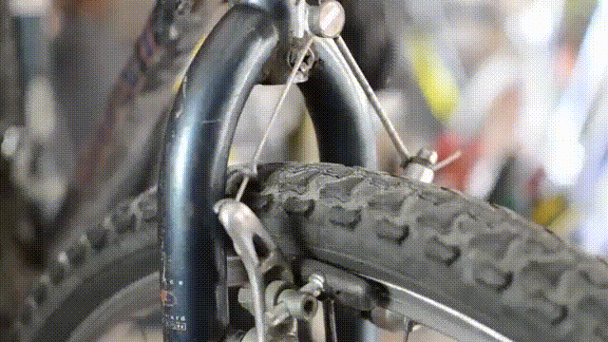

Slide 7
 Lực ma sát trượt xuất hiện khi hai vật trượt trên nhau, cản trở chuyển động của chúng.
- Ví dụ:
+ Đẩy thùng hàng trên sàn nhà
+ Má phanh ép lên vành bánh xe,

Slide 10
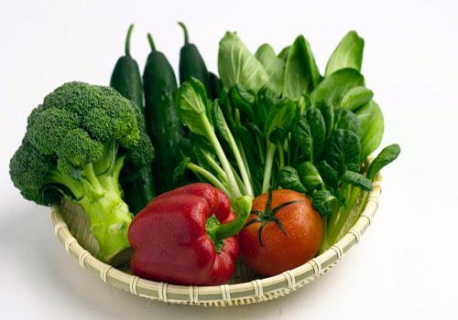
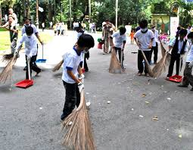
Sử dụng hơp lí thuốc bảo vệ thực vật
Sử dụng thực phẩm an toàn
Tích cực tham gia bảo vệ môi trường

Slide 11
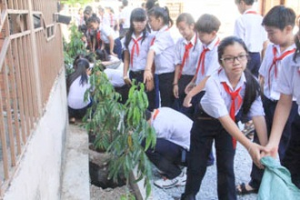
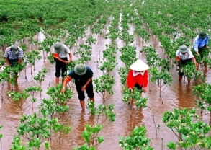
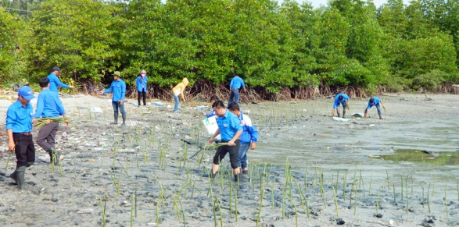
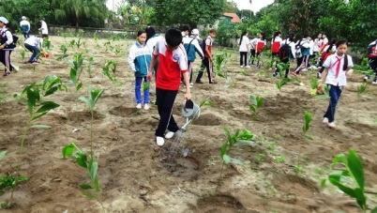
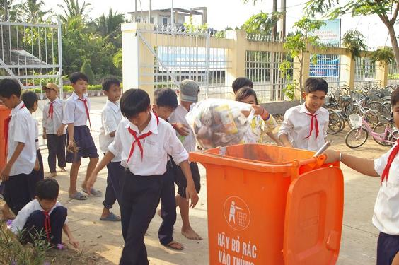
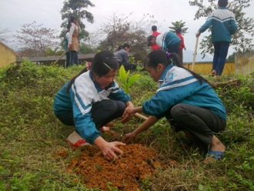
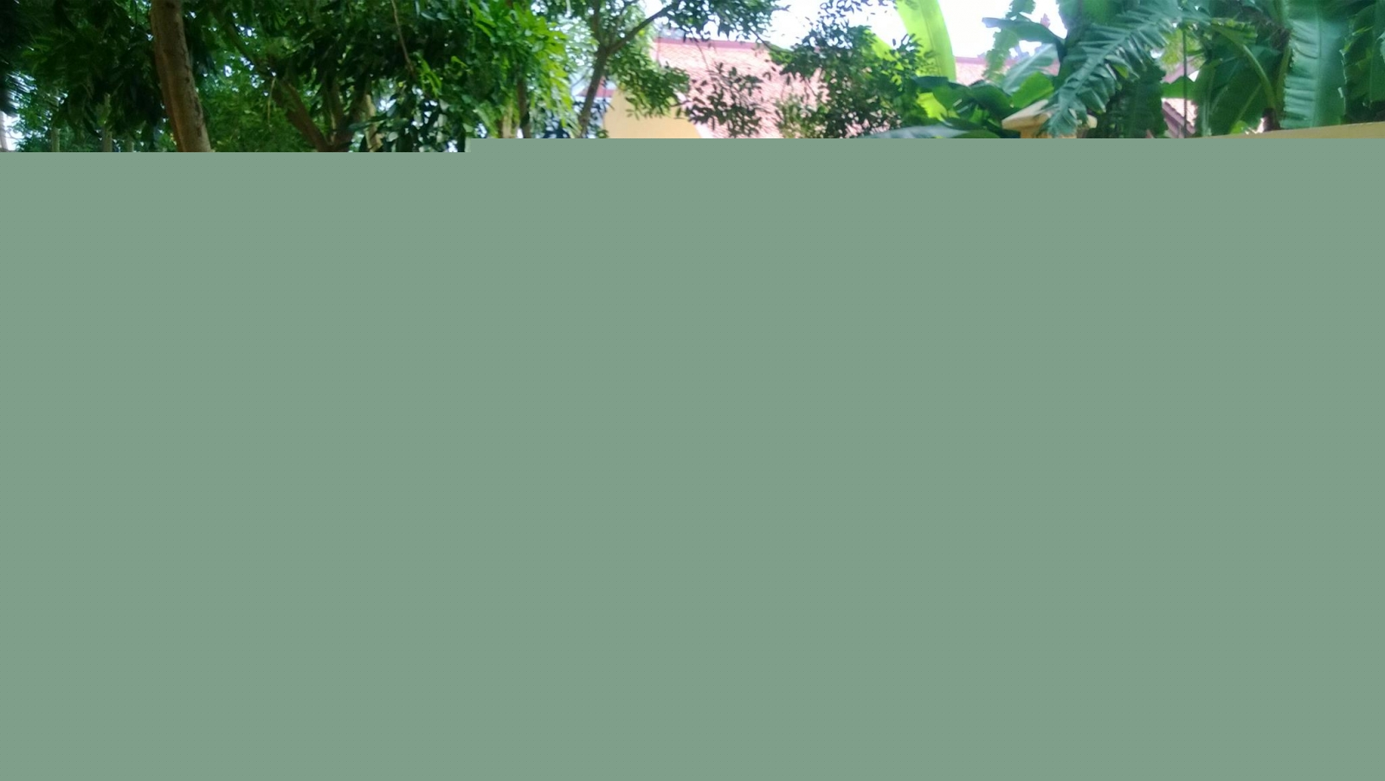
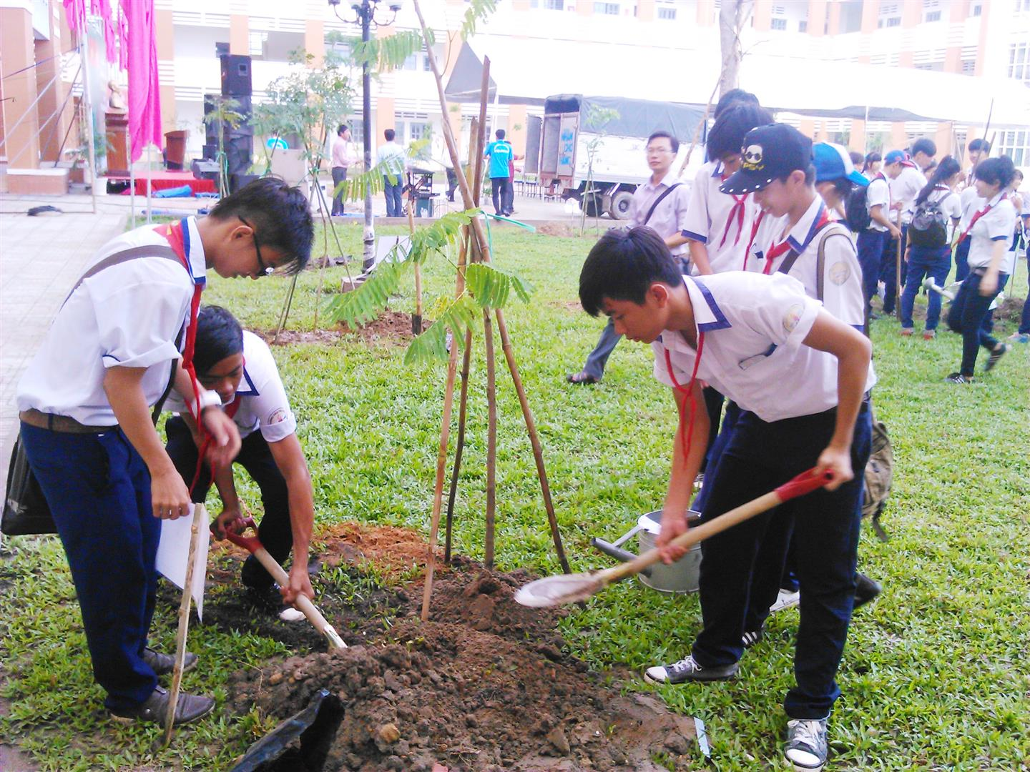
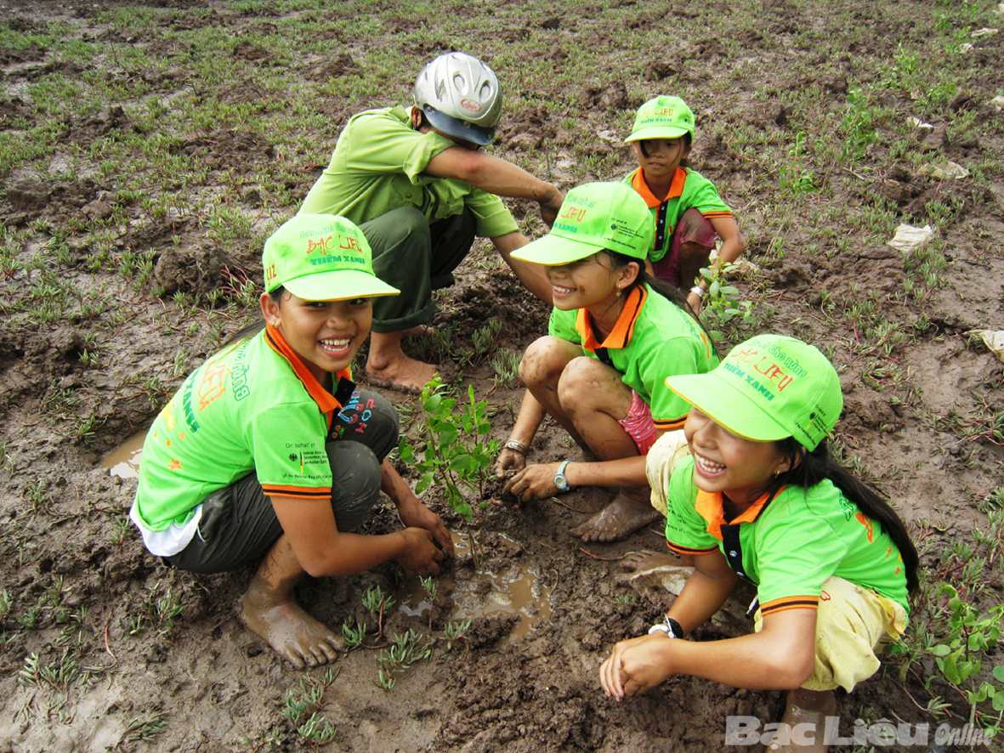

Slide 12
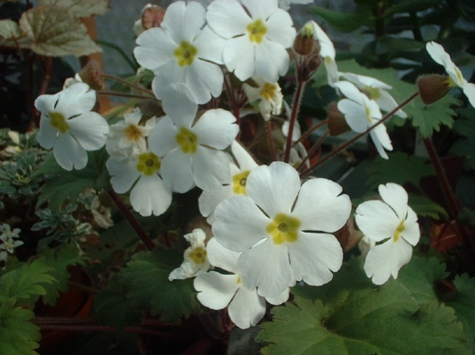
Hãy làm hàng ngày để có một hành tinh xanh tươi
Bye and see you again

Slide 13
TIẾT: 79
BÀI 28: LỰC MA SÁT

Slide 14
Học xong tiết này chúng ta nắm được thế nào là lực ma sát nghỉ.

Slide 15
 II. Lực ma sát nghỉ
Khi tác dụng vào vật một lực song song với mặt tiếp xúc nhưng vật chưa chuyển động thì mặt tiếp xúc đó tác dụng vào vật một lực ma sát nghỉ cân bằng với ngoại lực.

Slide 16
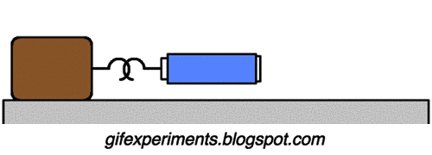

Slide 17
Khi lực kéo đạt đến một giá trị xác định thì gối gỗ bắt đầu trượt. Lúc đó lực ma sát nghỉ có số đo lớn nhất.
Khi đã trượt, lực ma sát giữa gỗ và mặt bàn là lực ma sát trượt.
❗ Lực ma sát có thể vừa có lợi, vừa có hại. Ví dụ: Khi viết bảng, ma sát giữa bảng và phấn khiến phấn bị mòn là có hại nhưng ma sát này cũng giúp phấn bám trên bảng tạo ra chữ viết.

Slide 18
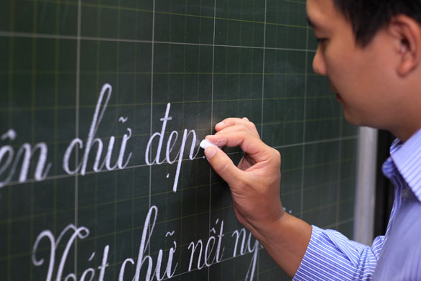

Slide 19
❗ Trong trường hợp một quả bóng lăn trên mặt sàn nằm ngang thì lực ma sát xuất hiện giữa bóng và sàn khi đó gọi là lực ma sát lăn.

Slide 20
 - Lực ma sát nghỉ xuất hiện khi một vật bị kéo hoặc đẩy mà vẫn đứng yên trên một bề mặt.
- Ví dụ: + Những chiếc xe đang đậu trong bến nhờ có lực ma sát nghỉ mà nó đứng yên.
+ Người đứng trên thang máy cuốn lên dốc (xuống dốc) di chuyển cùng với thang cuốn nhờ lực ma sát nghỉ

Slide 21
Câu 1: Lực giúp tay ta cầm nắm được các vật mà vật không rơi khỏi tay là
a. Trọng lực.
b. Lực kéo.
c. Lực ma sát trượt.
d. Lực ma sát nghỉ.
Câu 2: Khi trên chỗ đất trơn, ta bám chặt ngón chân xuống nền đất là để
a. Giảm áp lực của chân lên mặt đất.
b. Tăng ma sát giữa chân với nền đất.
c. Giảm ma sát giữa chân với nền đất.
d. Tăng áp lực của chân lên mặt đất.

Slide 24
Sử dụng hơp lí thuốc bảo vệ thực vật
Sử dụng thực phẩm an toàn
Tích cực tham gia bảo vệ môi trường

Slide 26
Hãy làm hàng ngày để có một hành tinh xanh tươi
Bye and see you again

Slide 27
TIẾT: 83
BÀI 28: LỰC MA SÁT

Slide 28
Học xong tiết này chúng ta nắm được những ảnh hưởng của lực ma sát đối với chuyển động

Slide 29
III. Lực ma sát và bề mặt tiếp xúc
 Bề mặt một tắm kim loại rất nhẵn khi nhìn bằng mắt thường nhưng qua kính hiển vi có thể thấy gồ ghề với các chỗ lồi lõm đan xen nhau.
 Khi hai bề mặt áp sát vào nhau, chúng cũng gây ra lực ma sát. Nói cách khác, tương tác giữa hai bề mặt tiếp xúc tạo nên ma sát giữa chúng.

Slide 32
Sử dụng hơp lí thuốc bảo vệ thực vật
Sử dụng thực phẩm an toàn
Tích cực tham gia bảo vệ môi trường

Slide 34
Hãy làm hàng ngày để có một hành tinh xanh tươi
Bye and see you again

Slide 35
TIẾT: 87
BÀI 28: LỰC MA SÁT

Slide 36
Học xong tiết này chúng ta: Biết được những ảnh hưởng của lực ma sát đối với chuyển động

Slide 37
IV. Ma sát và chuyển động
Trong cuộc sống, ma sát có thể cản trở nhưng cũng có thể thúc đẩy chuyển động.
1. Làm giảm ma sát
Lực ma sát có hại khi làm cản trở chuyển động của vật, ví dụ: Khi dùng cưa để cưa gỗ, ma sát trượt giữa mặt gỗ và mặt lưỡi cưa cản trở chuyển động của cưa, hay khi kéo, đẩy vật trên mặt sàn...

Slide 38
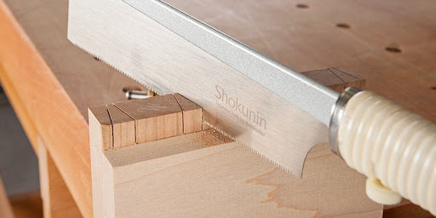
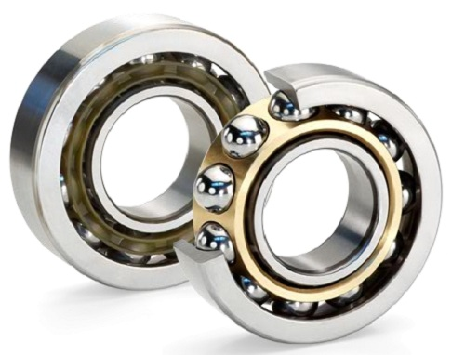
Để làm giảm ma sát, người ta dùng nhiều cách khác nhau. Ví dụ:
Dùng dầu, mỡ được cho vào giữa các bộ phần bằng kim loại chuyển động trong động cơ để làm giảm ma sát, giúp động cơ hoạt động tốt hơn và giảm hao mòn bề mặt bộ phận.
Thay chuyển động trượt bằng chuyển động lăn.

Slide 39
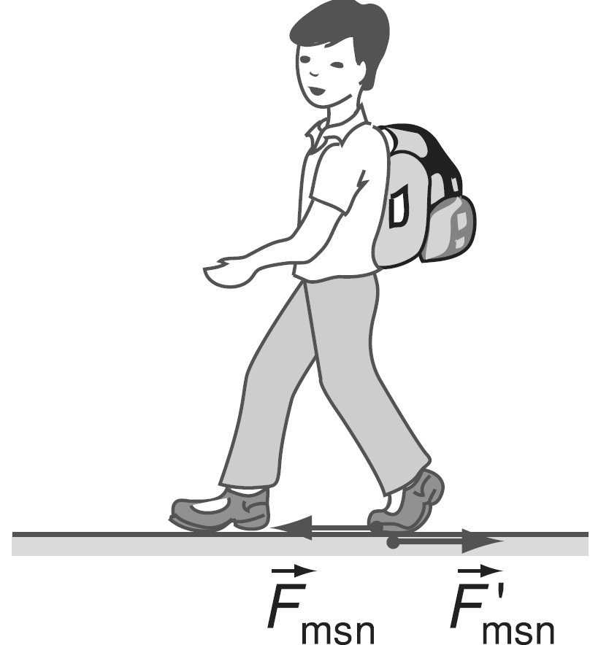
2. Làm tăng ma sát
Lực ma sát cũng có ích và có vai trò quan trọng trong thế giới tự nhiên và cuộc sống.
Nếu không có ma sát, con người không thể đứng, ngồi, đi bộ,...; ô tô, xe máy không thể chuyển động.
Trong nhiều trường hợp, ma sát thúc đẩy chuyện động và ta cần tìm cách tăng ma sát.

Slide 40
3. Ma sát và an toàn giao thông
Lực ma sát có vai trò quan trọng trong giao thông. Lực ma sát giữa bánh xe và mặt đường giữ cho bánh xe lăn trên đường không bị trượt.

Slide 41
Khi phanh, lực ma sát càng lớn thì xe dừng lại càng nhanh, tránh được các va chạm nguy hiểm. Lực ma sát cũng giúp xe không bị trượt khi xuống dốc.

Slide 42
 1. Làm giảm ma sát
- Khi cản trở chuyển động, ma sát có thể gây hại -> Giảm ma sát.
- Để làm giảm ma sát, người ta có thể dùng vòng bi để thay chuyển động trượt bằng chuyển động lăn, dùng dầu, mỡ bôi trơn vào giữa các bộ phận…

Slide 43
 2. Làm tăng ma sát
- Ma sát không chỉ cản trở chuyển động mà trong nhiều trường hợp còn thúc đẩy chuyển động.
- Ví dụ: Khi đi bộ trên đường trơn cần phải tăng ma sát giữa chân và mặt đường.

Slide 44
 1. Làm giảm ma sát
3. Ma sát và an toàn giao thông
- Giúp cho bánh xe lăn trên đường không bị trượt.
- Giúp xe chuyển động chậm lại và có thể dừng hẳn.
- Giúp xe không bị trượt dốc, hạn chế va chạm người và xe…
=> Ma sát rất quan trọng trong giao thông.

Slide 47
Sử dụng hơp lí thuốc bảo vệ thực vật
Sử dụng thực phẩm an toàn
Tích cực tham gia bảo vệ môi trường

Slide 49
Hãy làm hàng ngày để có một hành tinh xanh tươi
Bye and see you again

Slide 50
TIẾT: 91
BÀI 28: LỰC MA SÁT

Slide 51
Học xong tiết này chúng ta biết: Khảo sát được lực cản của nước

Slide 52
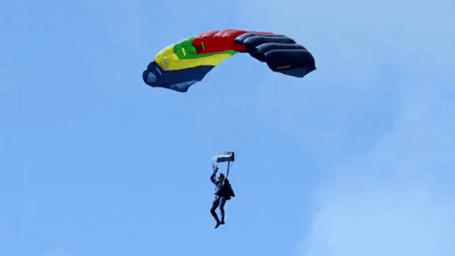
V. Lực cản của nước
Lực ma sát không chỉ xuất hiện khi các vật tiếp xúc với nhau mà cả khi chúng chuyển động trong nước hay trong không khí.

Slide 53
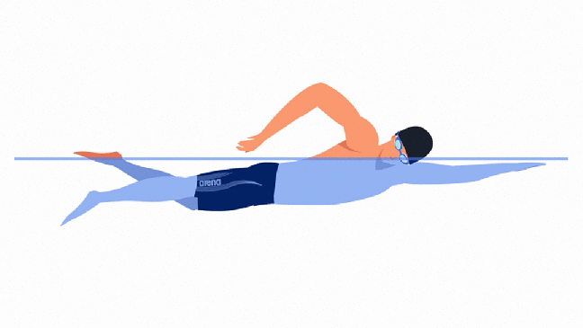
Vật chuyển động trong nước sẽ bị nước cản trở. Ta có thể cảm nhận được lực cản này rõ khi học bơi hay quạt tay trong nước.

Slide 54
 Khi chuyển động trong nước, vật chịu lực cản mạnh hơn trong không khí.
- Ví dụ lực cản trong nước: khi học bơi, quạt tay trong nước ta sẽ cảm thấy bị cản trở nhiều hơn trên cạn…

Slide 55
Câu 3: Em hãy cho biết trong các hiện tượng sau đây, ma sát có lợi hay có hại:
a. Khi đi trên sàn nhẵn mới lau ướt dễ bị ngã
b. Bảng trơn, viết phấn không rõ
Câu 4: Phải làm thế nào để tăng ma sát có lợi hay giảm ma sát có hại trong các trường hợp trên?

Slide 56
1. Lực ma sát là lực tiếp xúc xuất hiện ở bề mặt tiếp xúc giữa hai vật, cản trở chuyển động của chúng.
2. Lực ma sát trượt xuất hiện khi hai vật trượt lên nhau, cản trở chuyển động của chúng.
3. Lực ma sát nghỉ xuất hiện khi một vật bị kéo hoặc đẩy mà vẫn đứng yên trên một bề mặt.

Slide 57
4. Sự tương tác giữa bề mặt của hai vật tạo ra lực ma sát giữa chúng.
5. Lực ma sát có thể cản trở chuyển động và có thể giúp thúc đẩy chuyển động.
6. Ma sát có nhiều ảnh hưởng trong giao thông đường bộ.
7. Khi chuyển động trong nước, vật chịu lực cản mạnh hơn trong không khí.

Slide 60
Sử dụng hơp lí thuốc bảo vệ thực vật
Sử dụng thực phẩm an toàn
Tích cực tham gia bảo vệ môi trường

Slide 62
Hãy làm hàng ngày để có một hành tinh xanh tươi
Bye and see you again

